Slide 1
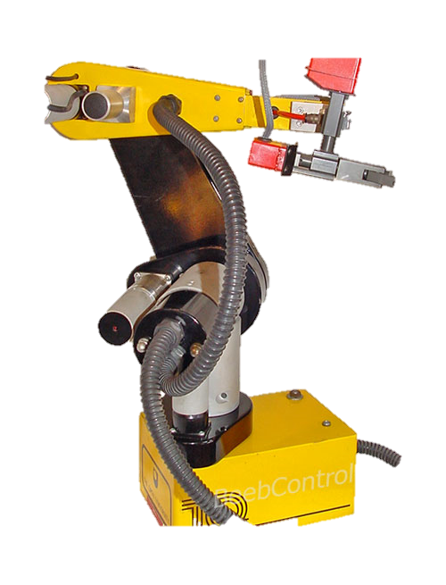
TRABAJO ESPECIAL DE GRADO
DISEÑO DE UN PROTOTIPO DE SISTEMA DE ACCESO REMOTO AL CONTROLADOR DE UN BRAZO MANIPULADOR
Presentado por el
Br. Ismael Bautista

Slide 2


Introducción
Adaptación de Hardware hecha por Juan Marcano en el 2013.
Equipo con poco uso.
Realizar una mejora.
Tecnologías de acceso remoto.
Diseño de un prototipo.
1/24

Slide 3

Planteamiento del problema
Se quiere añadir otro sistema para realizar acciones de control de forma remota.
2/24

Slide 4


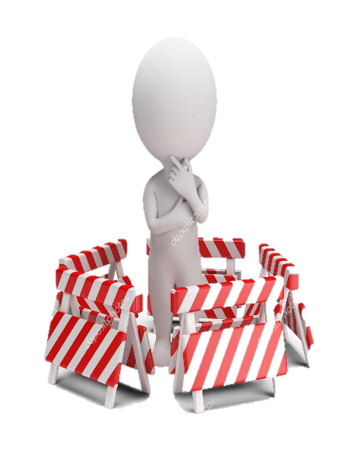

Justificación
Reforzar conocimientos en el área de sistemas automáticos de control.
Alcance y limitaciones
3/24

Slide 5

Objetivo general
Diseñar un prototipo de sistema de acceso remoto al controlador del brazo manipulador MA2000.
5/24

Slide 6

Objetivos específicos
Documentar las técnicas y metodologías de acceso remoto empleadas comúnmente en brazos manipuladores.
Determinar las acciones del sistema de control del brazo manipulador.
Seleccionar los dispositivos necesarios para el diseño.
Seleccionar el modo de acceso remoto.
Diseñar el sistema de acceso remoto.
Validar la propuesta.
Realizar un manual del prototipo.
6/24

Slide 7
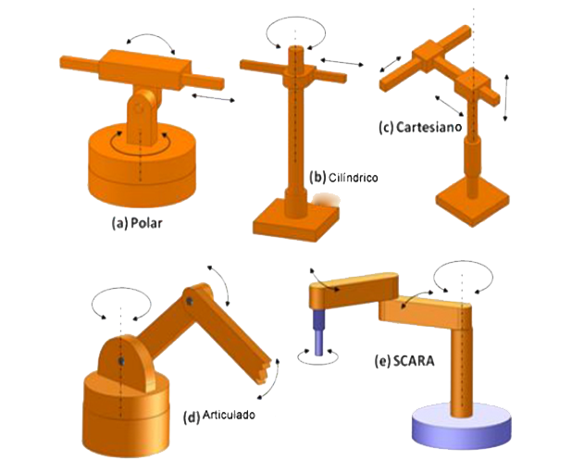

Marco teórico
- Fundamentos sobre brazos manipuladores de tipo pick and place.
Brazo robot pick and place
7/24

Slide 8
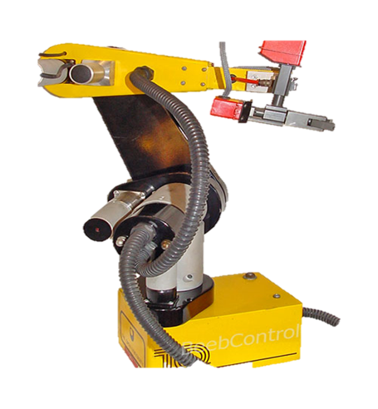
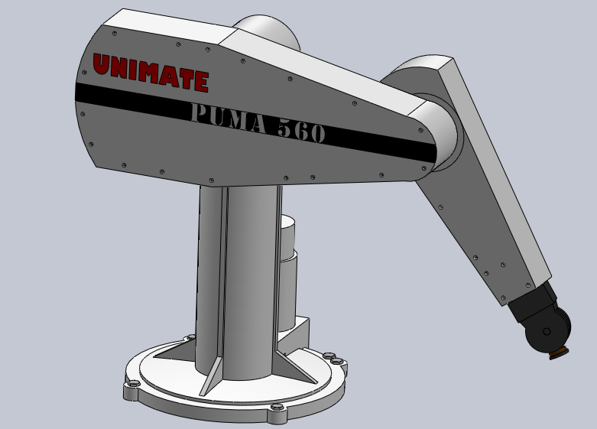
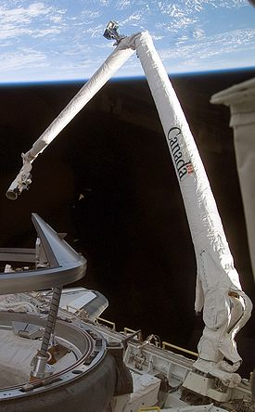
- Fundamentos sobre brazos manipuladores de tipo pick and place.
Canadarm
MA2000
PUMA
8/24

Slide 9

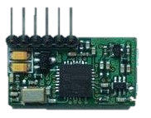

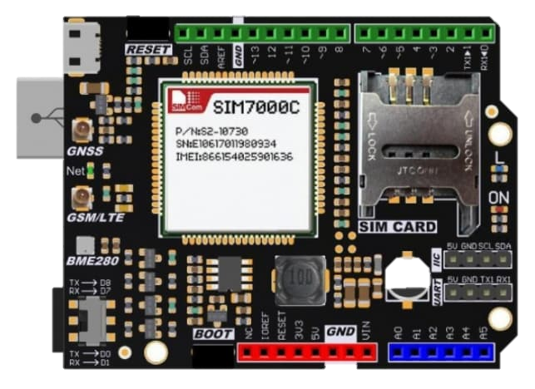

Marco teórico
Técnicas y metodologías de acceso remoto en brazos manipuladores.
Radiofrecuencia (RF)
Wi-Fi
Bluetooth
Telefonía móvil
9/24

Slide 10
Modo de acceso remoto
Wi-Fi
Conectividad de varios dispositivos en paralelo.
Mayor distancia que la permitida por Bluetooth.
No depende de la red de telefonía.
Permite establecer servidores.
Puede usarse con o sin internet.
10/24

Slide 11
Descripción del sistema brazo manipulador MA2000
Seis grados de libertad.
Limitaciones de movimiento:
270° para motores A,B, C.
120° para D, E, F.
Pinza neumática de dos estados (abierto/cerrado).
Controlador PID digital con microcontrolador dsPIC30F3011.
Módulo de conversión USB/Serial.
Manejo del brazo a través del software Robocom.
11/24

Slide 12
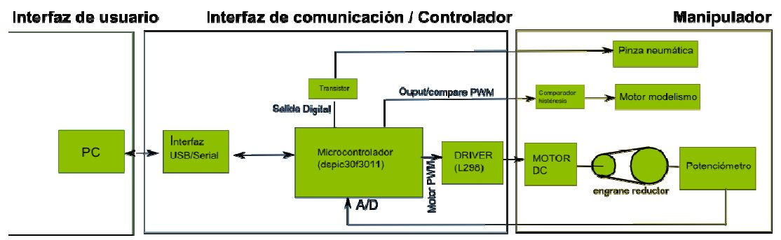
Descripción del sistema brazo manipulador MA2000
12/24

Slide 13
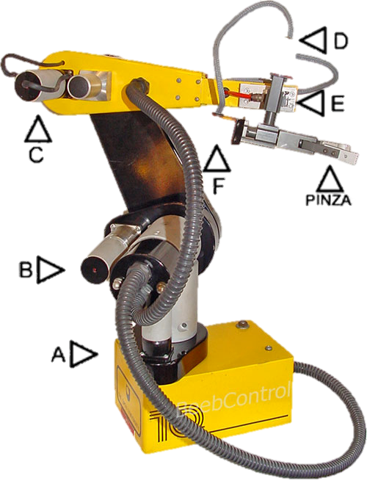
Descripción del sistema brazo manipulador MA2000
- Acciones del sistema de control del brazo manipulador MA2000
Movimiento de motores.
Señales PWM y controlador PID
Ajuste de parámetros de controlador PID.
Accionamiento de pinza neumática.
Ajuste de constante de calibración.
Habilitación de puentes H.
13/24

Slide 14
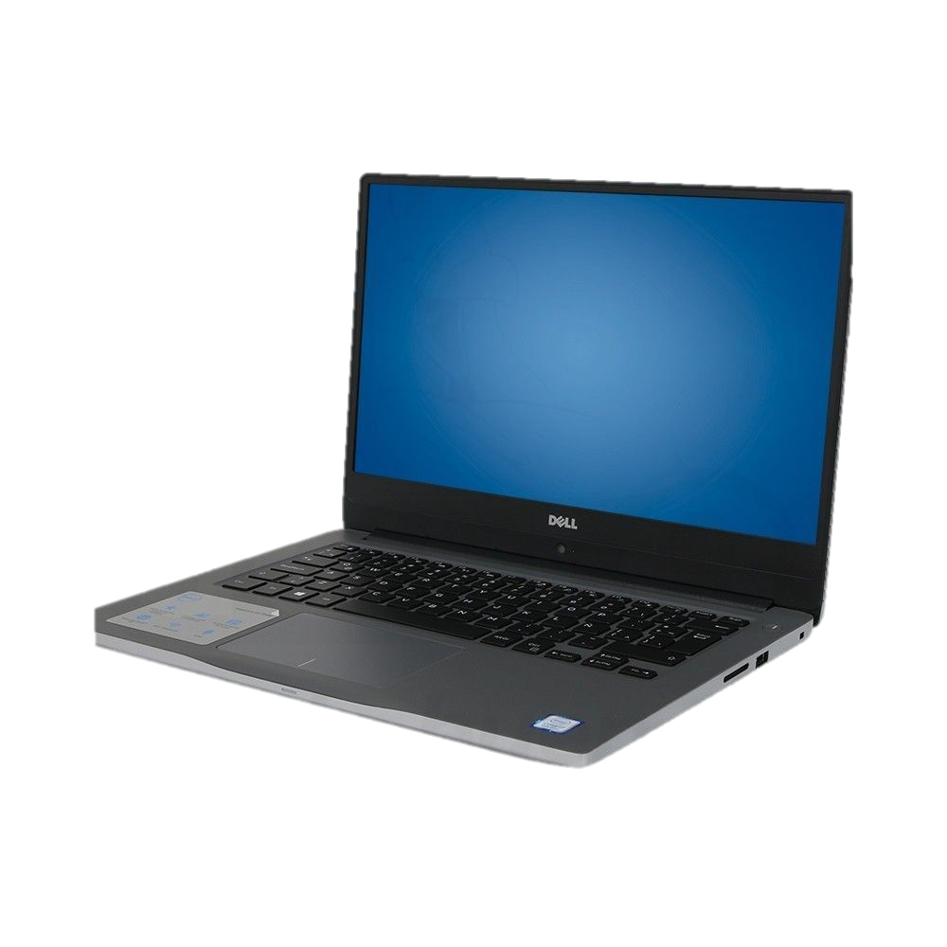
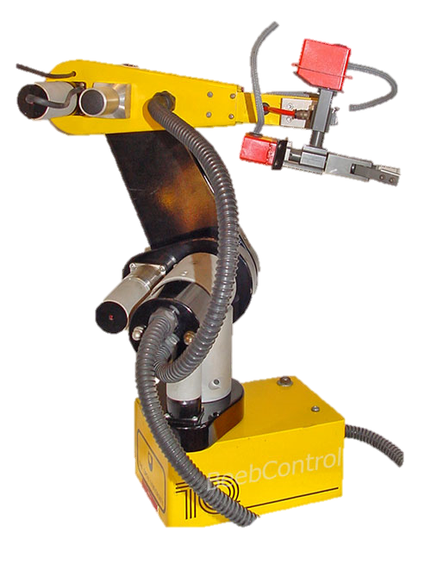
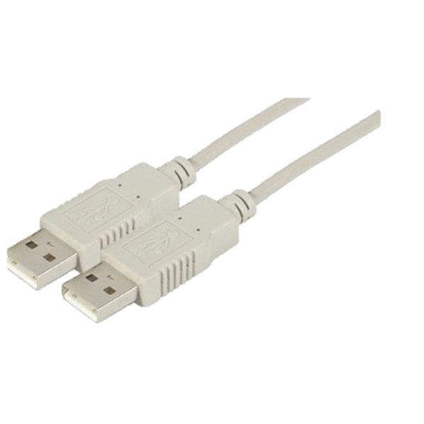
Diseño del sistema de acceso remoto
Selección de dispositivos.
Robocom
Conector USB
MA2000
14/24
Esquema de comunicación original.

Slide 15

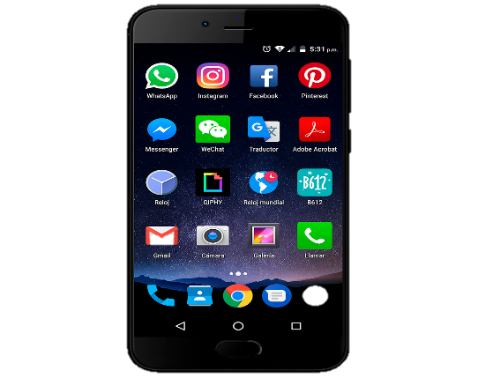
Diseño del sistema de acceso remoto
MA2000
15/24
Esquema de comunicación inalámbrica.

Slide 16
Requerimientos
Comunicación por radiofrecuencia | Sí
Memoria Flash | Por el órden de los 10MB
GPIO | Al menos 10
Costo | 5 a 20 $
UART | Sí (1)
Capacidad de programación en lenguaje C | Sí
Capacidad de programación en otros lenguajes | Sí
16/24

Slide 17
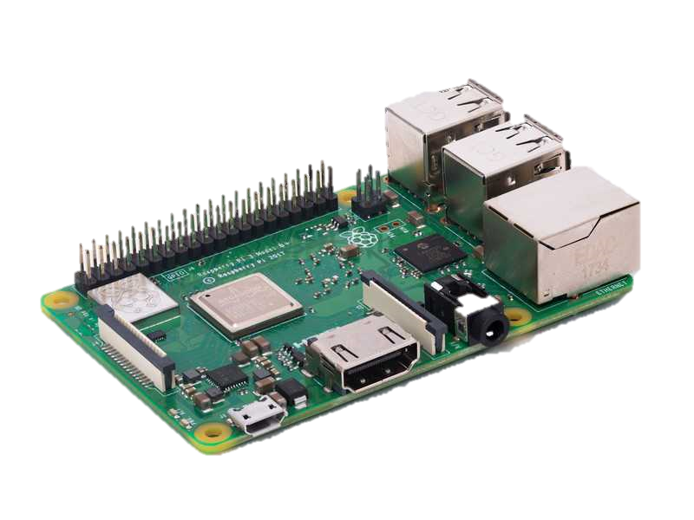
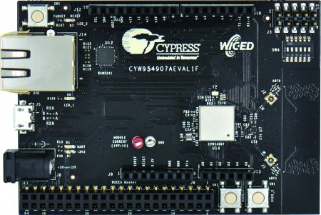
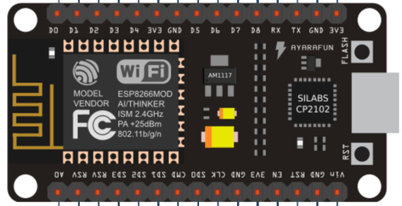
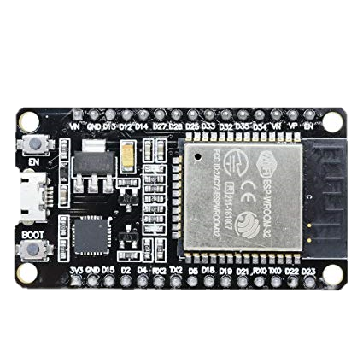
Selección de dispositivos
Raspberry Pi 3 (modelo B+)
Cypress CYW54907
ESP 8266
ESP 32
17/24

Slide 18
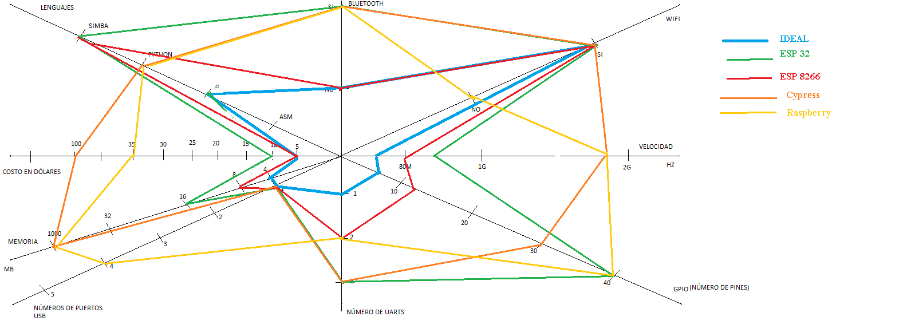
18/24
Selección de dispositivos

Slide 19
Diagrama de bloques del sistema de comunicación Wi-Fi.
Microcontrolador
Wi-Fi
Servidor web
Dirección/Página web
Aplicaciones
Comunicación inalámbrica
Puerto serial
Microcontrolador
dsPIC30F3011
Circuitos de potencia
Motores
Sistema original del brazo robot
19/24

Slide 20
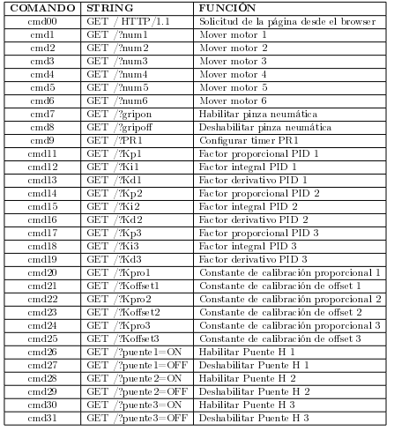
Sistema de acceso remoto
Puerta de enlace: 192.168.4.1
Puerto: 8266
SSID: ESP8266-WiFi
WPA/WPA2 PSK: esp123456
20/24

Slide 21
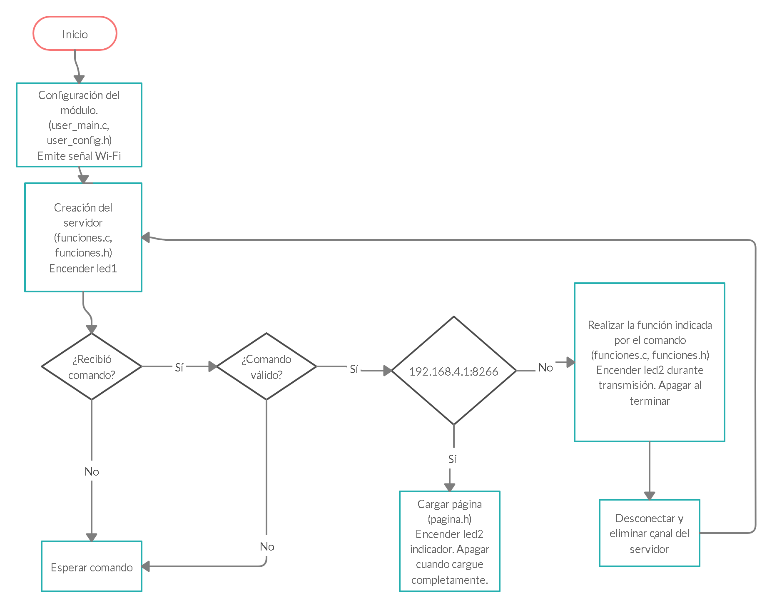
Diagrama de flujo: Funcionamiento del firmware
Sistema de acceso remoto
21/24

Slide 22
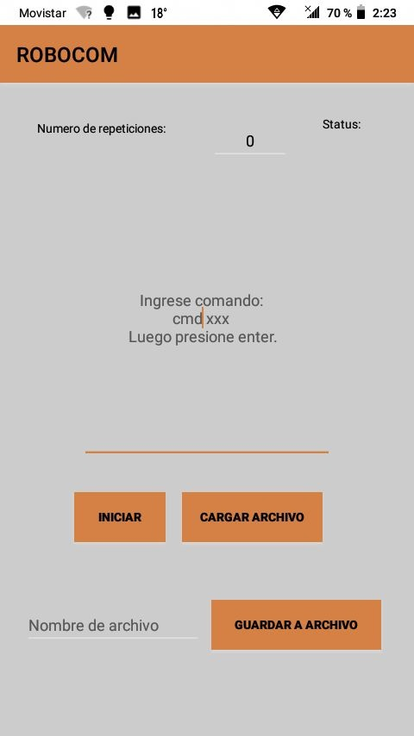
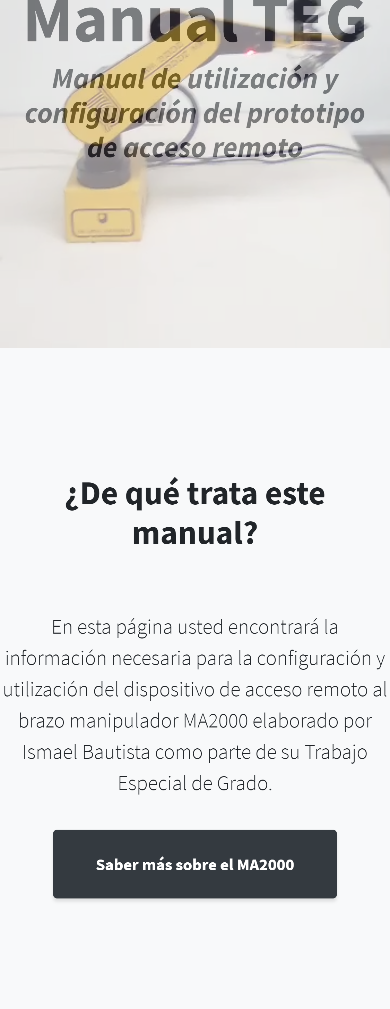
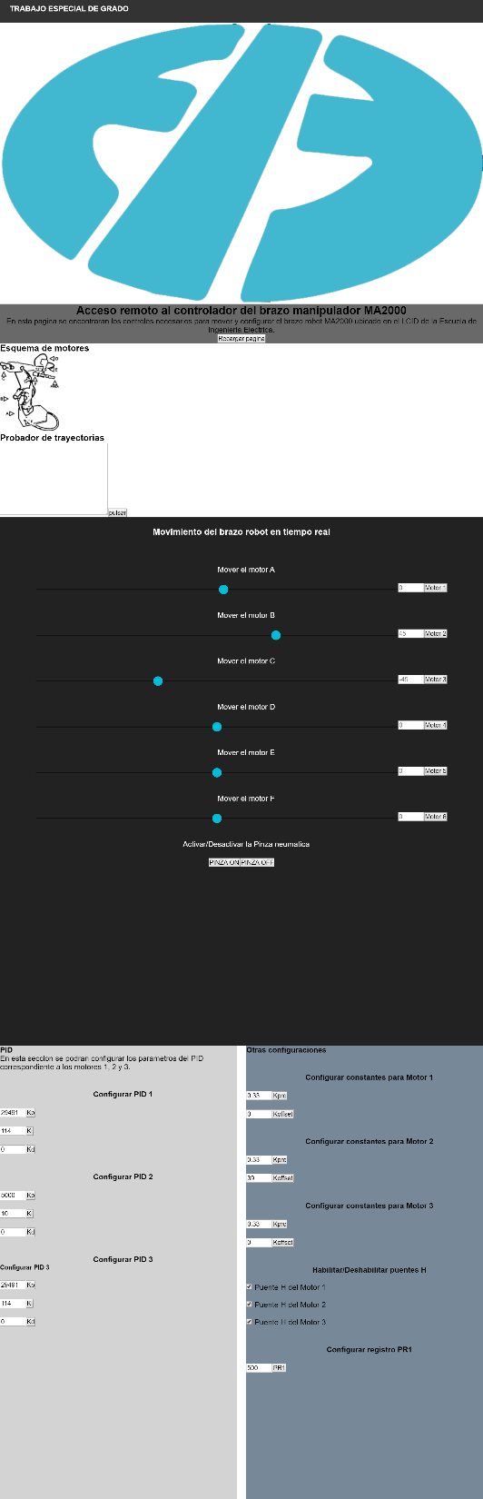
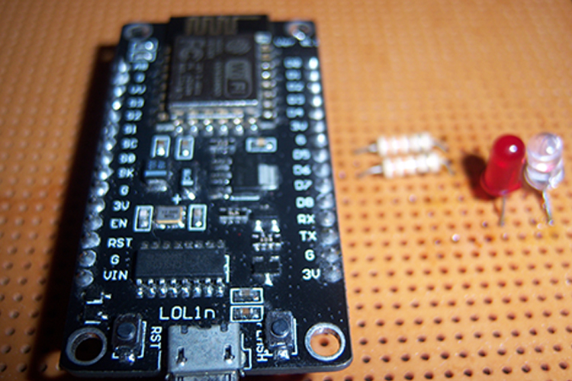

Resultados
Prototipo
Robocom web
Robocom Android
Manual
22/24

Slide 23
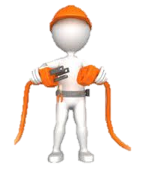
Conclusiones
Basado en estudio, se seleccionó Wi-Fi como modo de acceso.
Se logró el diseño del prototipo usando un ESP8266.
El brazo puede manejarse con Robocom PC o sin PC a través de Wi-Fi.
El ESP8266 fue óptimo para los requerimientos.
Se desarrolló un manual en línea
23/24

Slide 24

¿Preguntas?
24/24

